Slide 1
Відділ освіти Збаразької районної державної адміністрації
Збаразький районний методичний кабінет
Досвід роботи вчительки етики Великовікнинської загальноосвітньої школи І-ІІІ ступенів Вальчук О.А.

Slide 2
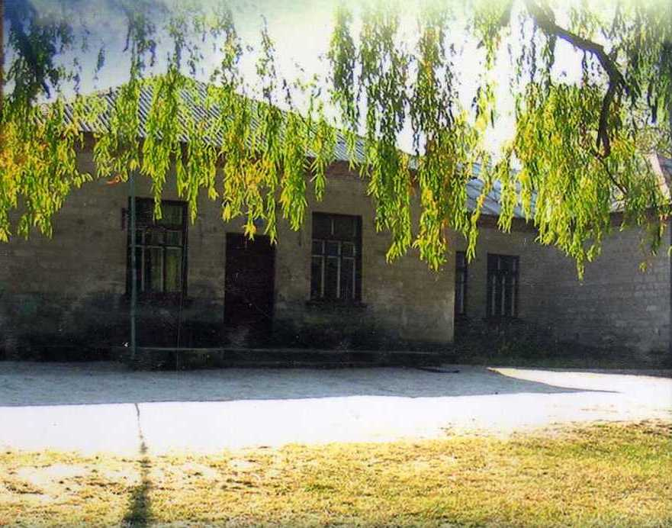
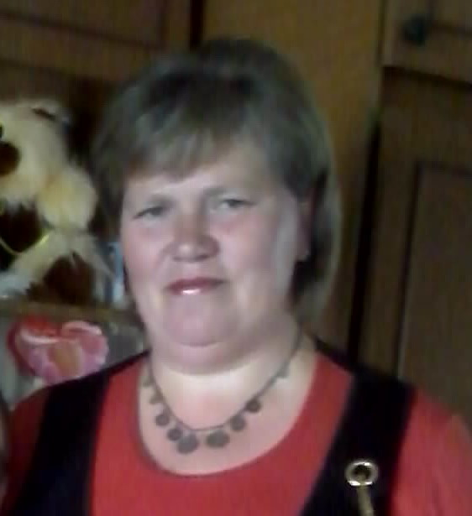
Великовікнинська загальноосвітня школа І-ІІІ ступенів Збаразький
Вальчук Олена Акісівна вчителька етики

Slide 3
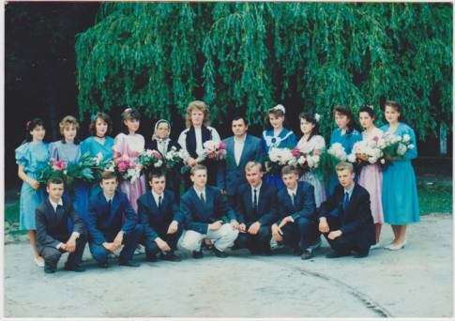
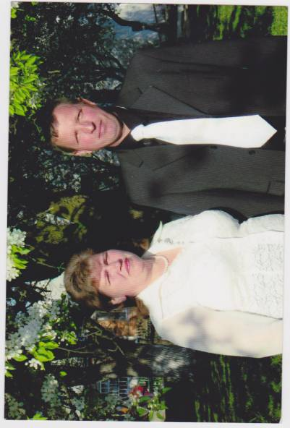
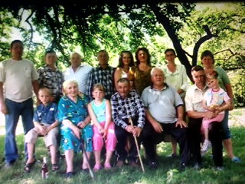
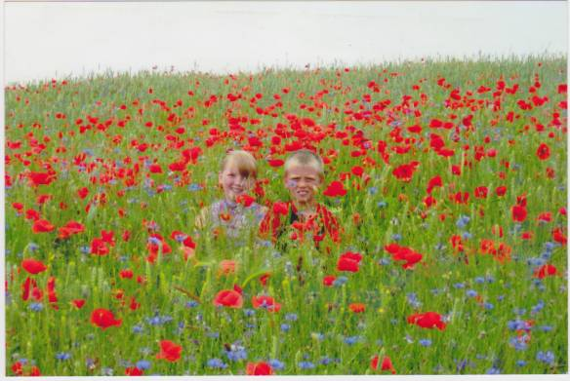
Моє життєве кредо Спасибі Богу, що допомагає Єднать у собі фах й життя: Я – вчитель, цього я не забуваю Щаслива – бо Дружина,Мати, Донька і Сестра!

Slide 4
Моє педагогічне кредо:
“У чому сенс життя? Служити іншим і робити добро”
Аристотель

Slide 5
Проблема над якою працюю
Елементи проектної діяльності на уроках етики та позаурочній роботі з метою формування моральних цінностей особистості.

Slide 6
Знай дитину
Поважай дитину
Вір у дитину
Розумій дитину
Люби дитину
П'ять основних заповідей, якими я керуюсь.

Slide 7
лекція
пошук
семінар
диспут
театралізований урок
К В К
залік
інтегрований урок
Нестандартні уроки, які застосовую в своїй практиці
вікторина
брей-ринг
урок-гра
суд
дослідження
аукціон
К Т Д
панорама
презентація
круглий стіл
урок-подорож
конференція

Slide 8
вправа
лекція
Обговорення у великій групі
акваріум
тестування
Коло нашого життя
алфавіт
Віночок побажань
Інтелектуальні ігри
Ланцюг доброти
Абетка етичних знань
Мої методичні прийоми
Будь-ласка
Обговорення в малій групі
Етичний діалог
Методика незакінченого речення
Словникова робота
здрастуйте
ілюстрація
Психологічний портрет
Спілкуємося без слів
Проблемні ситуації
подарунок
Турнір знавців етикету
Рольова гра
Чарівний магазин
дискусія
компліменти
Етичний театр
Лист однокласникові
Етична бесіда
Ігри й імена
Мозговий штурм

Slide 9
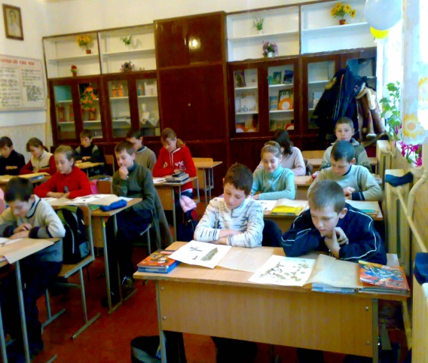
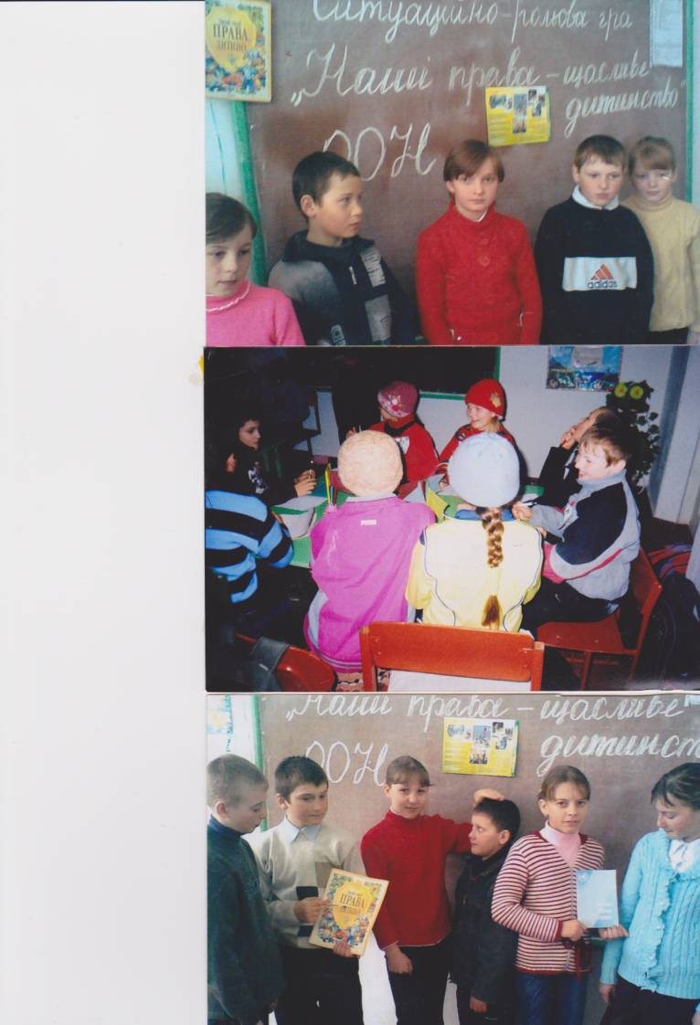
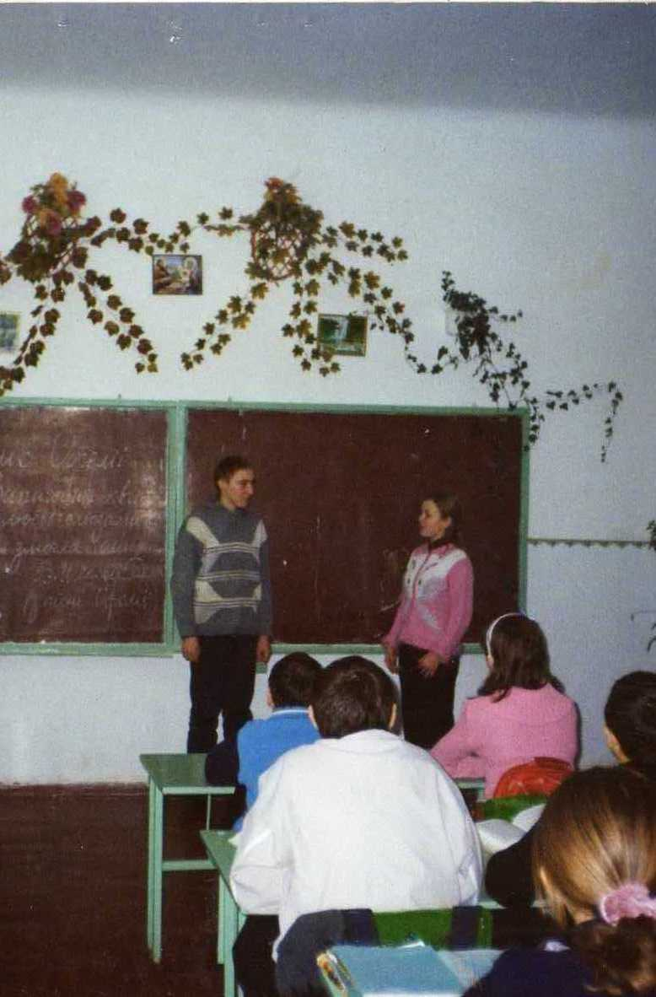
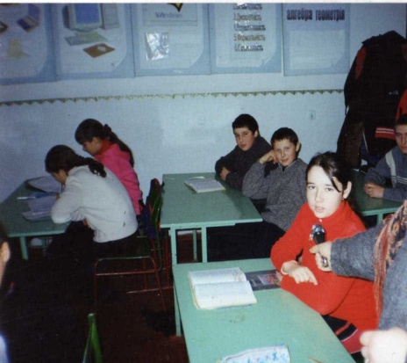
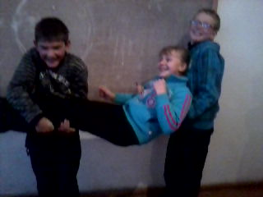
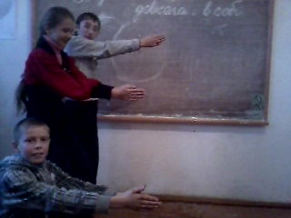
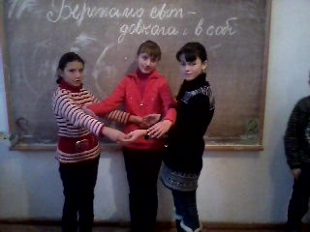

Slide 10
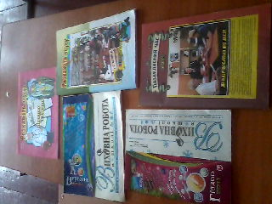
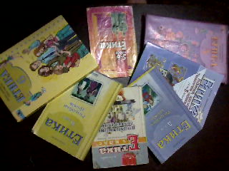
Моя скарбничка

Slide 11
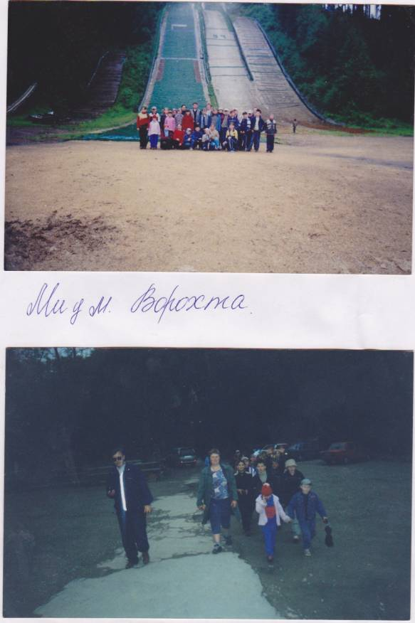
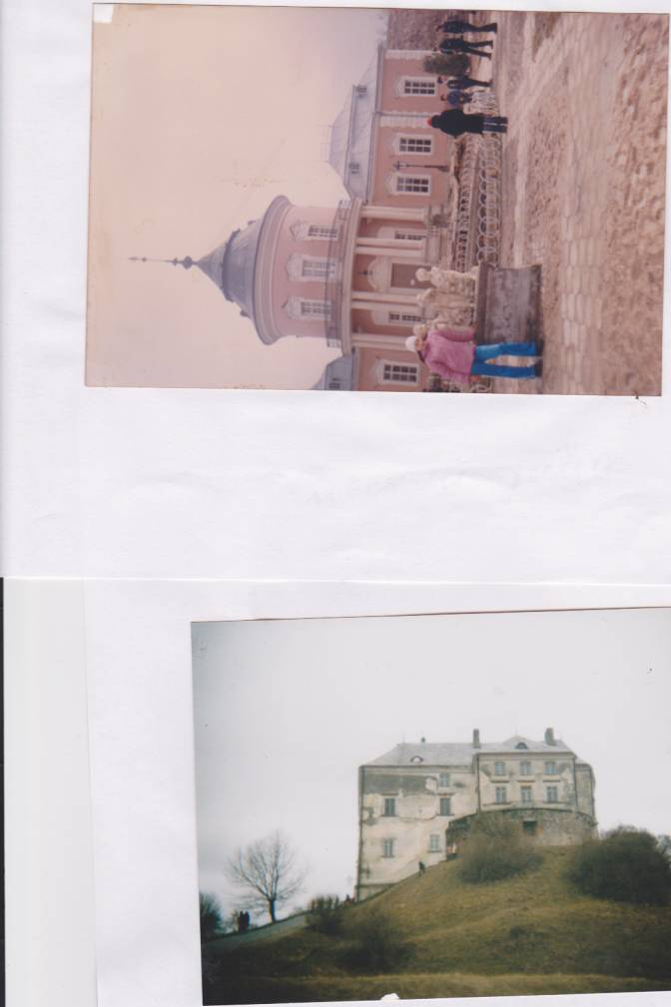
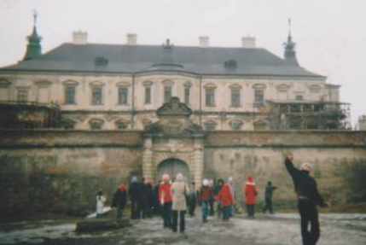
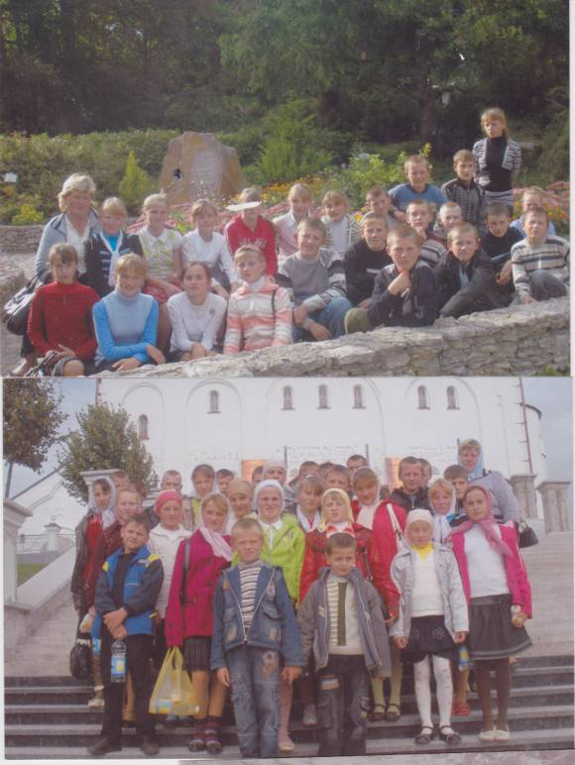
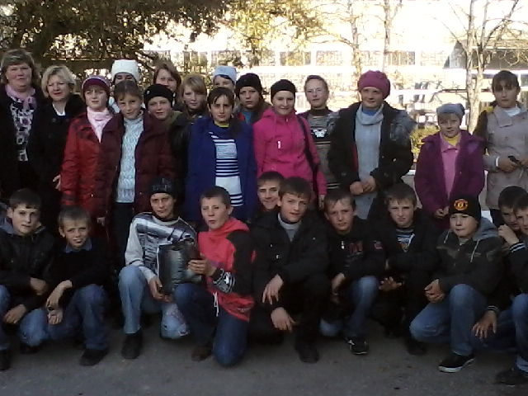
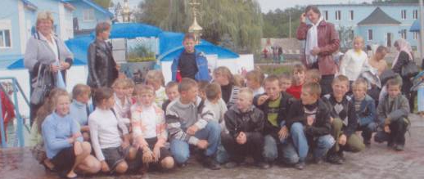
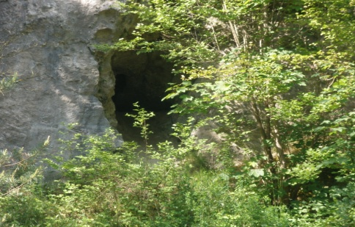
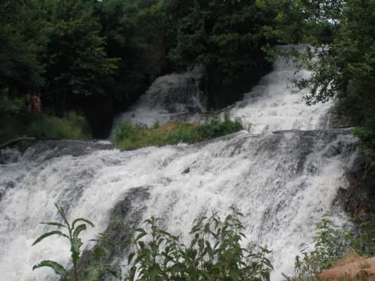
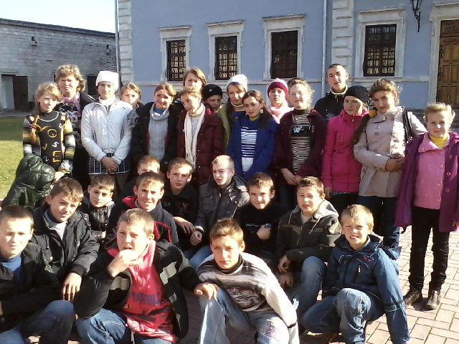
Моє захоплення - подорожувати
Ми у м.Яремча
ми у м. Ворохта
Ми в Олеському замку
Ми у Золочівському замку
Ми біля Підгірського замку
Ми у Кременецькому ботанічному саду
Ми на цукровому заводі м.Збаража
Ми у Почаєві
Ми у Збаразькому замку
Ми у печері с. Кривче
Ми на джерелі Святої Анни
Ми біля Нирківського водоспаду

